Slide 1

Департамент потребительского рынка Ростовской области
Общественная приемная по защите прав потребителей в г. Новочеркасске
Союз Торгово-промышленная палата г. Новочеркасска
СИЛЬНО СКАЗАНО - 2025
ПРАВО ЗНАТЬ
полезная шпаргалка потребителя

Slide 2
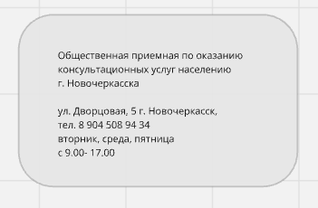
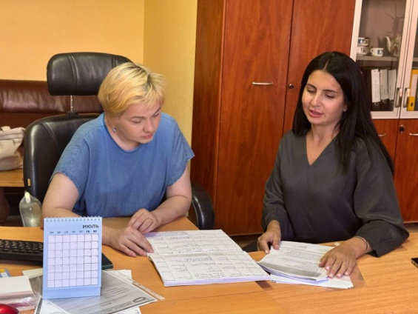
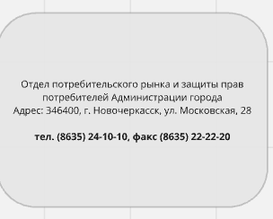
Друзья!
Третий год подряд в городе Новочеркасске Ростовской области работает для Вас Общественная приемная по защите прав потребителей, идея создания которой принадлежит Департаменту потребительского рынка Ростовской области.
Каждый день мы помогаем разрешать Вам ситуации, которые не должны были рассматриваться в Общественной приемной с помощью юристов только лишь потому, что они не должны были возникать.
Незнание закона, порой - не желание
его исполнять, отсутствие понимания
продавцами и поставщиками услуг
последствий неудовлетворения претензий
потребителя, неумение вести диалог
в споре, очень часто – человеческий
фактор «отказать, нельзя соглашаться!»
- всё это приводит Вас к нам.
А дальше….. переживания…переписка… нервы…обращение в суд… опять переживания…решение суда… исполнение…
Здесь мы решили помочь Вам разобраться в устройстве такого важного и нужного для нас всех ЗАКОНА
ЗАКОНА РФ О ЗАЩИТЕ ПРАВ ПОТРЕБИТЕЛЕЙ и
Единых правил по защите прав потребителей союзного государства
Надеемся, что представленная информация будет для Вас полезна!

Slide 3
Вы купили качественный товар, однако товар не подошел Вам
габаритам
Потребитель имеет право:
Обменять товар в течение 14 дней, не считая дня приобретения товара у продавца
Если аналогичного товара нет в наличии – при его первом поступлении в продажу
Если желаемого товара нет в продаже - вернуть товар и получить уплаченную за него денежную сумму
рррр
По форме
размеру
комплектации
фасону
расцветке
ВАЖНОЕ УСЛОВИЕ ДЛЯ ОБМЕНА !!!
товар не был в употреблении
сохранен внешний товарный вид
сохранены ярлыки
желательно сохранить чек

Slide 4
Перечень непродовольственных товаров надлежащего качества,
не подлежащих обмену
Бытовая химия
Парфюмерно-косметические товары
Изделия, изготовленные из полимерных материалов и контактирующие с пищевыми продуктами
Растения и животные
Предметы личной гигиены
Текстильные товары
Авто и запчасти к ним
Ювелирные изделия и изделия из драгоценных металлов
Швейные и трикотажные изделия
Товары для профилактики и лечения заболеваний в домашних условиях
Мебельные гарнитуры бытового назначения
Строительные материалы за единицу длины
Непериодические издания
Технически сложные товары

Slide 5
ОКАЗАНИЕ УСЛУГ
При оказании бытовых услуг потребитель имеет право на:
Информацию
Качество
Безопасность
Возмещение ущерба
Добровольное разрешение спора
ситуация
претензия
Разрешение спора в суде
Если Исполнитель нарушил сроки выполнения работ (оказания услуг), то потребитель вправе:
назначить исполнителю новый срок;
поручить выполнение работы (оказание услуги третьим (другим) лицам за разумную цену или выполнить её своими силами и потребовать от исполнителя возмещения понесенных расходов;
потребовать уменьшения цены за выполнение работы )оказание услуги);
отказаться от исполнения договора о выполнении работы (оказании услуги)

Slide 6
ОКАЗАНИЕ УСЛУГ
ТАКСИ
услуги, регулируемые Законом «О защите прав потребителей»
УСЛУГИ ПРОКАТА
УСЛУГИ СВЯЗИ
АРЕНДА
ОБРАЗОВАТЕЛЬНЫЕ УСЛУГИ
ПОЧТОВЫЕ
жкх
Услуги юристов
Перевозка граждан, багажа и грузов
хранения
МЕДИЦИНСКИЕ УСЛУГИ
ТУРИСТИЧЕСКИЕ УСЛУГИ
строительные услуги (подряд), долевое участие
Услуги риэлторов
комиссия
страхования
иные
Ветеринарные услуги
Салонов красоты и фитнес- центров
иные для дома

Slide 7
ЧТО ДЕЛАТЬ , ЕСЛИ СЧИТАЕТЕ, ЧТО ВАШИ ПРАВА НАРУШЕНЫ?
СОСТАВИТЬ ПРЕТЕНЗИЮ в 2-х экземплярах в адрес ПРОДАВЦА САМОСТОЯТЕЛЬНО
Принимает претензию, расписывается на втором экземпляре в том, что получил и ставит дату
ОБРАТИТЬСЯ В ОРГАНИЗАЦИЮ, ГДЕ ПОМОГУТ СОСТАВИТЬ ПРЕТЕНЗИЮ ИЛИ ИСКОВОЕ ЗАЯВЛЕНИЕ, НАПРИМЕР, В Общественную приемную по защите прав потребителей
ОБРАТИТЬСЯ С ПРЕТЕНЗИЕЙ В МАГАЗИН
ПРОДАВЕЦ ОТКАЗАЛСЯ ПРИНЯТЬ ПРЕТЕНЗИЮ.
Претензию нужно направить в адрес продавца заказным письмом или по электронной почте
продавец
продавец
Удовлетворяет требования потребителя
Отказывает в удовлетворении требований потребителя
ПОТРЕБИТЕЛЬ ОБРАЩАЕТСЯ В СУД С ИСКОМ О ЗАЩИТЕ СВОИХ ПРАВ

Slide 8
Требования потребителя
должны удовлетворятся продавцом (исполнителем услуг) в сроки:
требование | Срок исполнения
безвозмездное устранение недостатков | в назначенный потребителем разумный срок; 14 дневный срок согласно единых правил
соответствующее уменьшение цены выполненной работы (оказанной услуги) | в 10 - дневный срок; в 7-ми дневный срок согласно единых правил союзного государства
безвозмездное повторное выполнение работы или оказание услуги, в том числе повторное изготовление другой вещи из однородного материала такого же качества | в срок, установленный для такой работы или услуги, а если этот срок не установлен, - в срок, предусмотренный договором, который был ненадлежащим образом исполнен
возмещение расходов по устранению недостатков выполненной работы, оказанной услуги своими силами либо третьими лицами | в 10- дневный срок
возврат денежных средств продавцом за товар надлежащего качества | в 3- дневный срок, но только в том случае, если потребителю не удалось реализовать право на обмен товара надлежащего качества.
возврата денежных средств за товар ненадлежащего качества. | в 10- дневный срок
замена некачественного товара | 7, 20 дней или месяц – срок зависит от того, нужно ли продавцу провести проверку качества и есть ли товар для замены в наличии.
максимальный срок ремонта товара | 45 дней; 14 дней согласно единых правил

